Slide 1
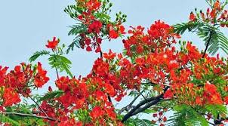
স্বাগতম
মুহাম্মদ আরিফ উদ্দীন
প্রভাষক, (বাংলা)
বখতিয়ার পাড়া চারপীর আউলিয়া আলিম মাদরাসা
আনোয়ারা, চট্টগ্রাম।

Slide 2
বাংলা সাহিত্য
একাদশ শ্রেণি (আলিম)
সময়ঃ ৪৫ মিনিট

Slide 3
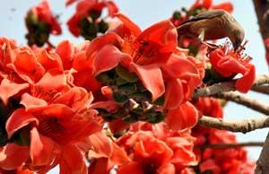
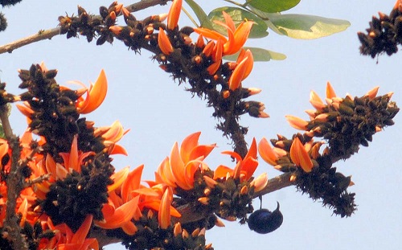
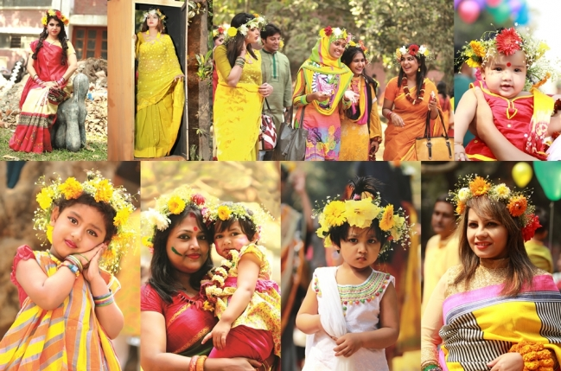
শিমুল ফুল
পলাশ ফুল
বসন্ত সাঁজ

Slide 4
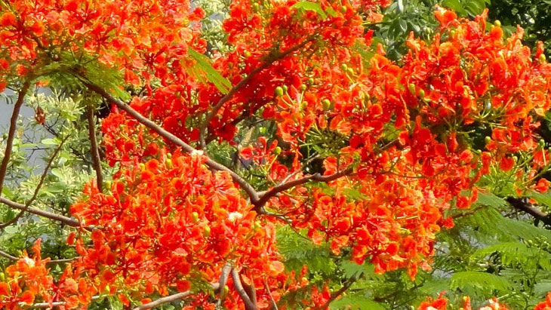
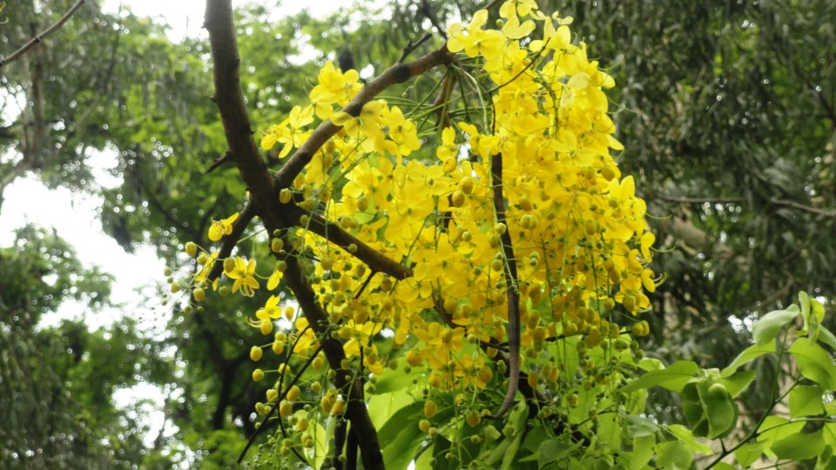
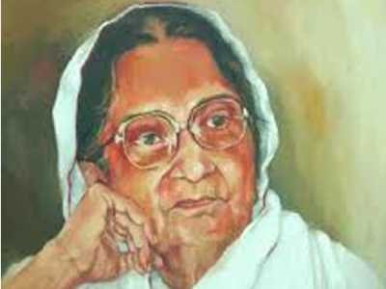
কৃষ্ণচূড়া ফুল
স্বর্ণালো ফুল
কবি সুফিয়া কামাল

Slide 5
কবিতা
তাহারেই পড়ে মনে
সুফিয়া কামাল
পৃষ্ঠা নং- ১১৩

Slide 6
শিখনফল
এ পাঠ শেষে শিক্ষার্থীরা----------------
শুদ্ধ উচ্চারণে কাবিতাটি পড়তে পারবে ।
কবি সুফিয়া কামাল সম্পর্কে বলতে পারবে ।
৩) বসন্ত ঋতুর বৈশিষ্ট্য ব্যাখ্যা করতে পারবে।
৪) তাহারেই পড়ে মনে কবিতাটি বিশ্লেষণ করতে পারবে ।

Slide 7
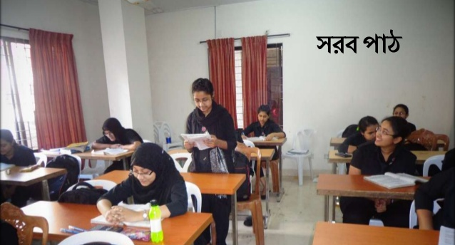
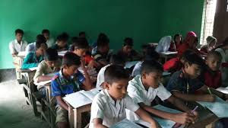

Slide 8
কবি পরিচিতি
বাংলাদেশের সেরা মহিলা কবি
সাঁঝের মায়া
মায়া কাজাল
বাংলা একাডেমি
২০ নভেম্বর,১৯৯৯ ঢাকা
২০জুন,১৯১১
বরিশাল
সৈয়দ নেহাল হোসেন (১৯৩২)
একুশে পদক, নাসির উদ্দীন স্বর্ণপদক
মাসিক মোহাম্মদী
সৈয়দ আব্দুল বারী, সাবেরা বেগম
কেয়ার কাঁটা, উদাত্ত পৃথিবী

Slide 9
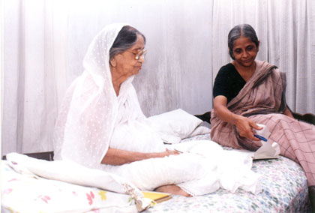

হে কবি নীরব কেন
ফাগুন যে এসেছে ধরায় ,

Slide 10
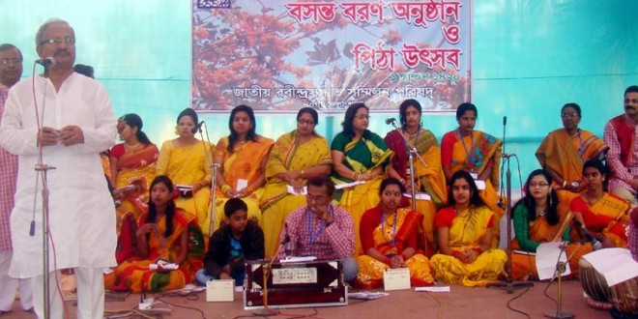

বসন্তে
বরিয়া
তুমি
লবে নাকি
তব
বন্দনায় ?

Slide 11
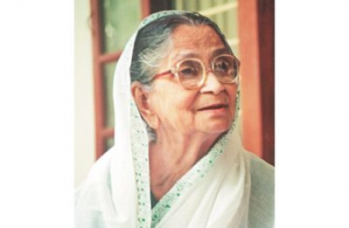
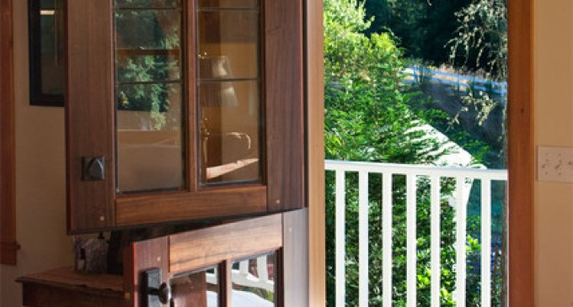
কহিল সে
স্নিগ্ধ আঁখি তুলি-
দক্ষিণ দুয়ার গেছে খুলি ?

Slide 12
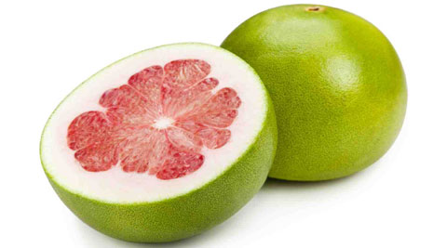
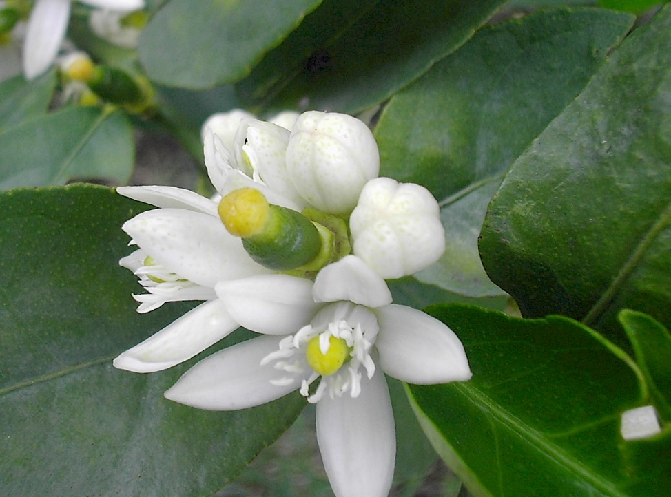
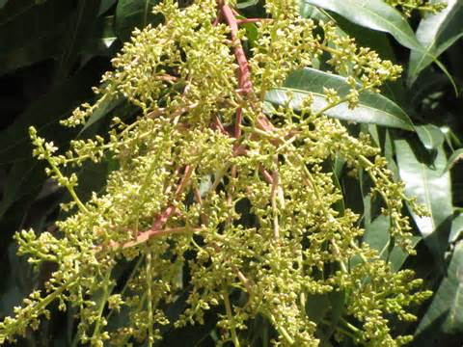
বাতাবি নেবুর ফুল ফুটেছে কি ?
ফুটেছে কি আমের মুকুল ?

Slide 13
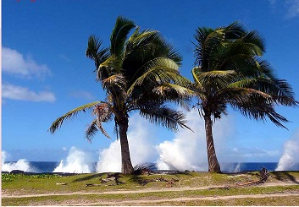

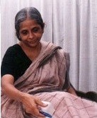
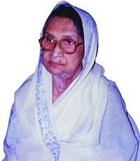
দখিনা সমীর তার গন্ধে গন্ধে
হয়েছে কি অধীর আকুল ?
“এখনো দেখনি তুমি?”কহিলাম, “কেন কবি আজ
এমন উন্মনা তুমি? কোথা তব নব পুষ্পসাজ?”

Slide 14
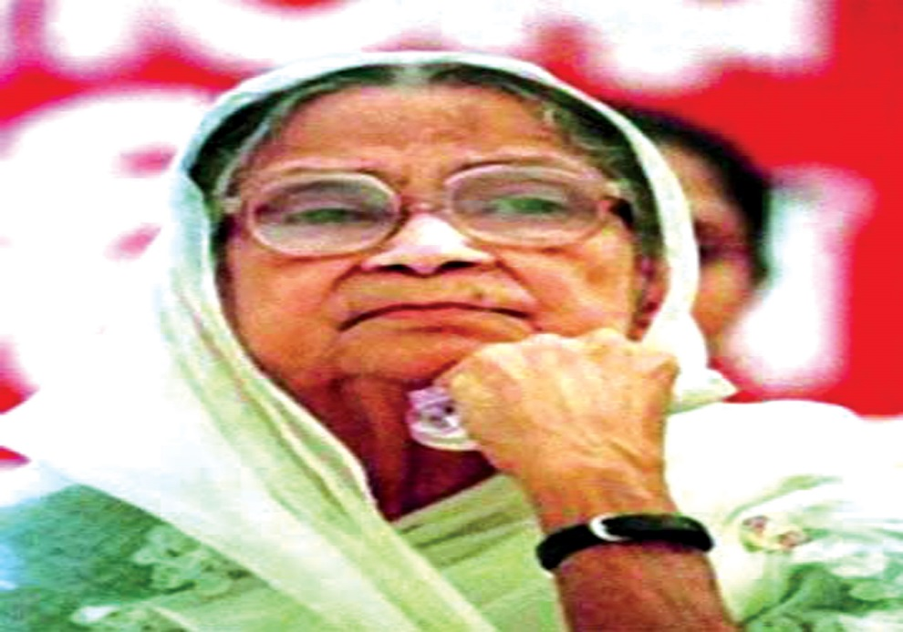
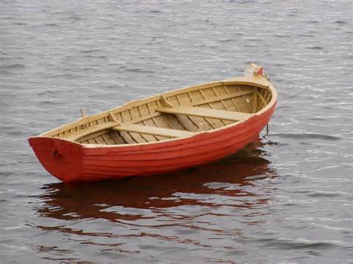
কহিল সে সুদূরে চাহিয়া-
“অলখের পাথার বাহিয়া
তরী তার এসেছে কি? বেজেছে কি আগমনী গান?
ডেকেছে কি সে আমারে? শুনি নাই রাখি নি সন্ধান।”

Slide 15
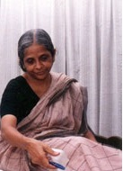
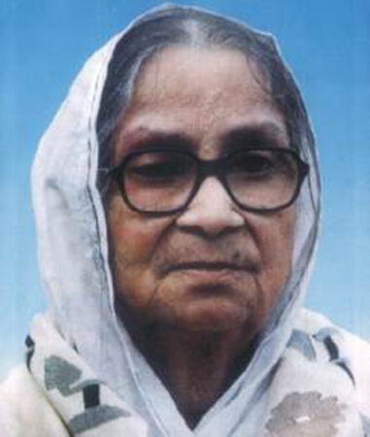
কহিলাম, “ওগো কবি! রচিয়া লহ না আজও গীতি,
বসন্ত-বন্দনা তব কণ্ঠে শুনি- এ মোর মিনতি।”
কহিল সে মৃদু মধু স্বরে-
“নাই হলো , না হোক এবারে-
আমারে গাহিতে গান, বসন্তেরে আনিতে বরিয়া-
রহেনি, সে ভুলেনি তো, এসেছে তা ফাগুনে স্মরিয়া।

Slide 16
কহিলাম, “ওগো কবি, অভিমান করেছ কি তাই?
যদিও এসেছে তবু তুমি তারে করিলে বৃথাই।”
কহিল সে পরম হেলায়-
“বৃথা কেন ? ফাগুন বেলায়

Slide 17
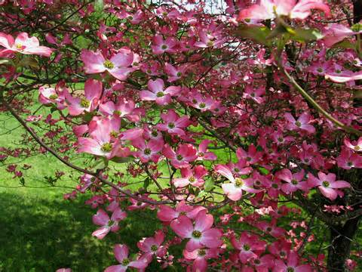

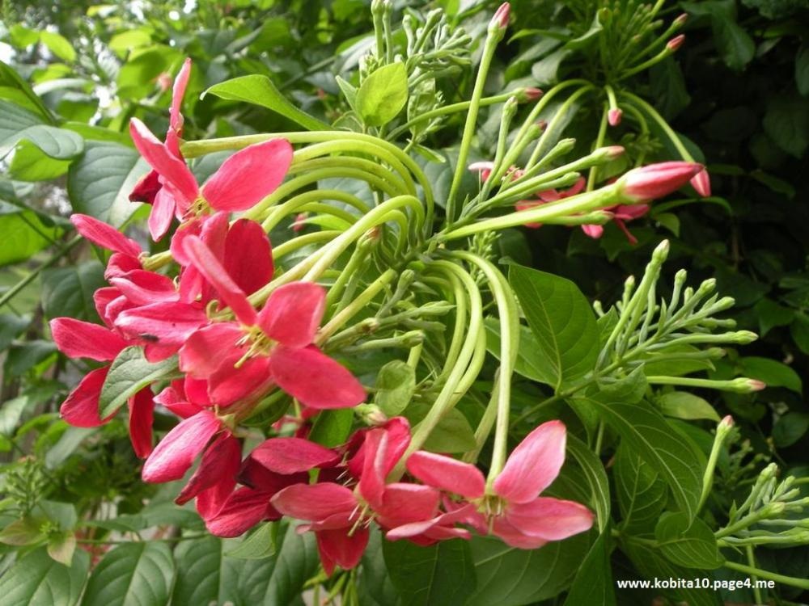
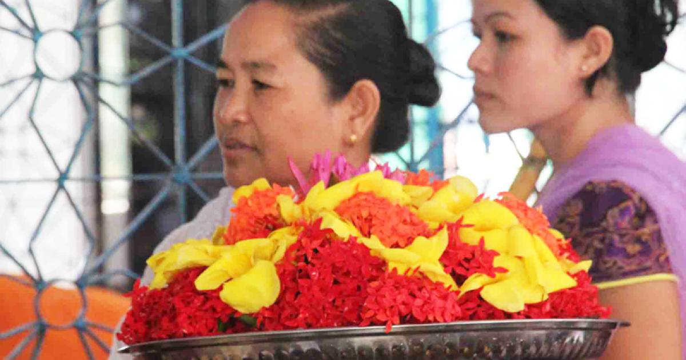
ফুল কি ফোটেনি শাখে ? পুষ্পারতি লভেনি কি ঋতুর রাজন ?
মাধবী কুঁড়ির বুকে গন্ধ নাহি ? করে নাই অর্ঘ্য বিরচন?

Slide 18

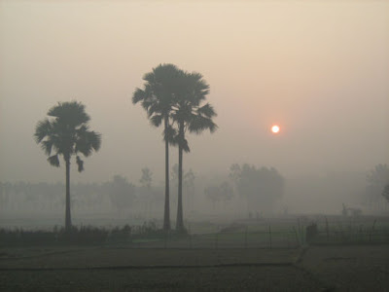
“হোক, তবু বসন্তের প্রতি কেন এই তব তীব্র বিমুখতা?”
কহিলাম, “উপেক্ষায় ঋতুরাজে কেন কবি দাও তুমি ব্যাথা?”
কহিল সে কাছে সরে আসি-
“কুহেলি উত্তরী তলে মাঘের সন্ন্যাসী-
উত্তরী/চাদর

Slide 19
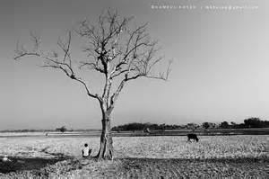
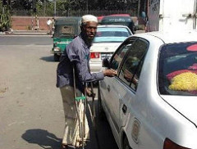
গিয়াছে চলিয়া ধীরে পুষ্পশূন্য দিগন্তের পথে
রিক্ত হস্ত =খালি হাত
রিক্ত হস্তে! তাহারেই পড়ে মনে ,
ভুলিতে পারি না কোনো মতে ।”

Slide 20
উত্তর বলি
কে উন্মনা ?
ঋতুরাজকে কবি কীভাবে ব্যাথা দিচ্ছে ?
কুহেলী শব্দের অর্থ কি ?
ঋতুর রাজন কি লভেনি ?
‘কোথা তব নব পুষ্পসাজ’-এখানে কার সাজের কথা বলা হয়েছে ?

Slide 21
দলীয় কাজ
‘তাহারেই পড়ে মনে’ কবিতায় যে ঋতুর বর্ণনা আছে তার বৈচিত্র সংক্ষেপে লিখ ।

Slide 22
বাড়ির কাজ
যারে খুব বেসেছিনু ভালো ++ সে মোরে ছেড়ে চলে গেল ,
যে ছিল মোর জীবনের ছায়া ++ রেখে গেছে শুধু মায়া ।
লাগে না ভালো অপরূপ প্রকৃতি ++ যতই করুক কেউ মিনতি ,
আমি এখন রিক্ত শূন্য ++ মন পড়ে রয়েছে তার জন্য ।
ক)‘তাহারেই পড়ে মনে ‘ কবিতাটি প্রথম কোন পত্রিকায় প্রকাশিত হয়?
খ)‘উপেক্ষায় ঋতুরাজে কেন কবি দাও তুমি ব্যথা ?’–উক্তিটি দ্বারা কি
বোঝানো হয়েছে ?
গ)উদ্দীপকের প্রথম দু চরণে ‘তাহারেই পড়ে মনে ‘ কবিতার কোন
দিকটি প্রকাশ পেয়েছে ? আলোচনা কর ।
ঘ)উদ্দীপকটি যেন“তাহারেই পড়ে মনে”কবিতার মর্মবাণী ধারণ করেছে
- তোমার মতের পক্ষে যুক্তি দাও ।

Slide 23
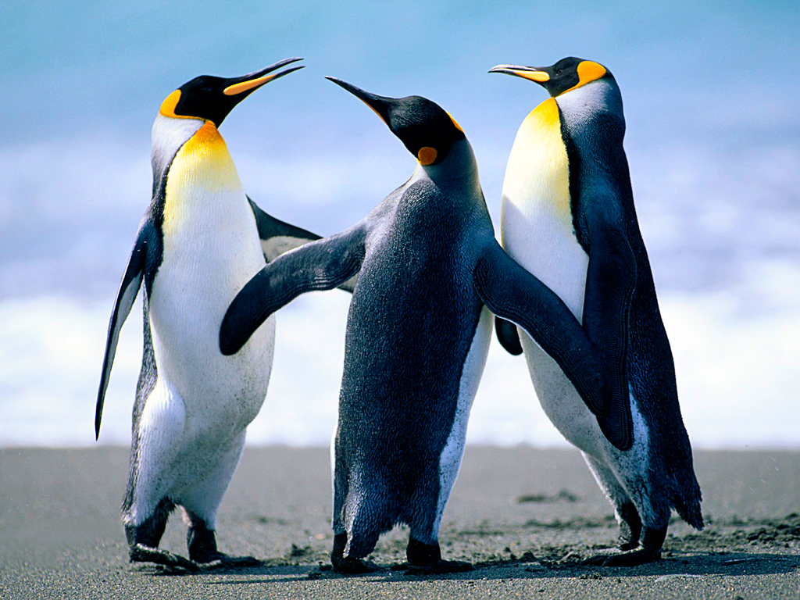
ধন্যবাদ

